Slide 1



Csütörtök
2024

Slide 2
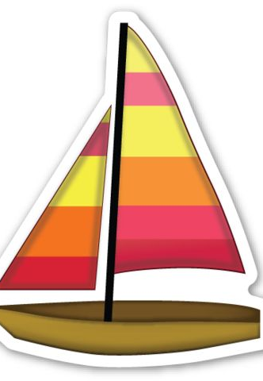
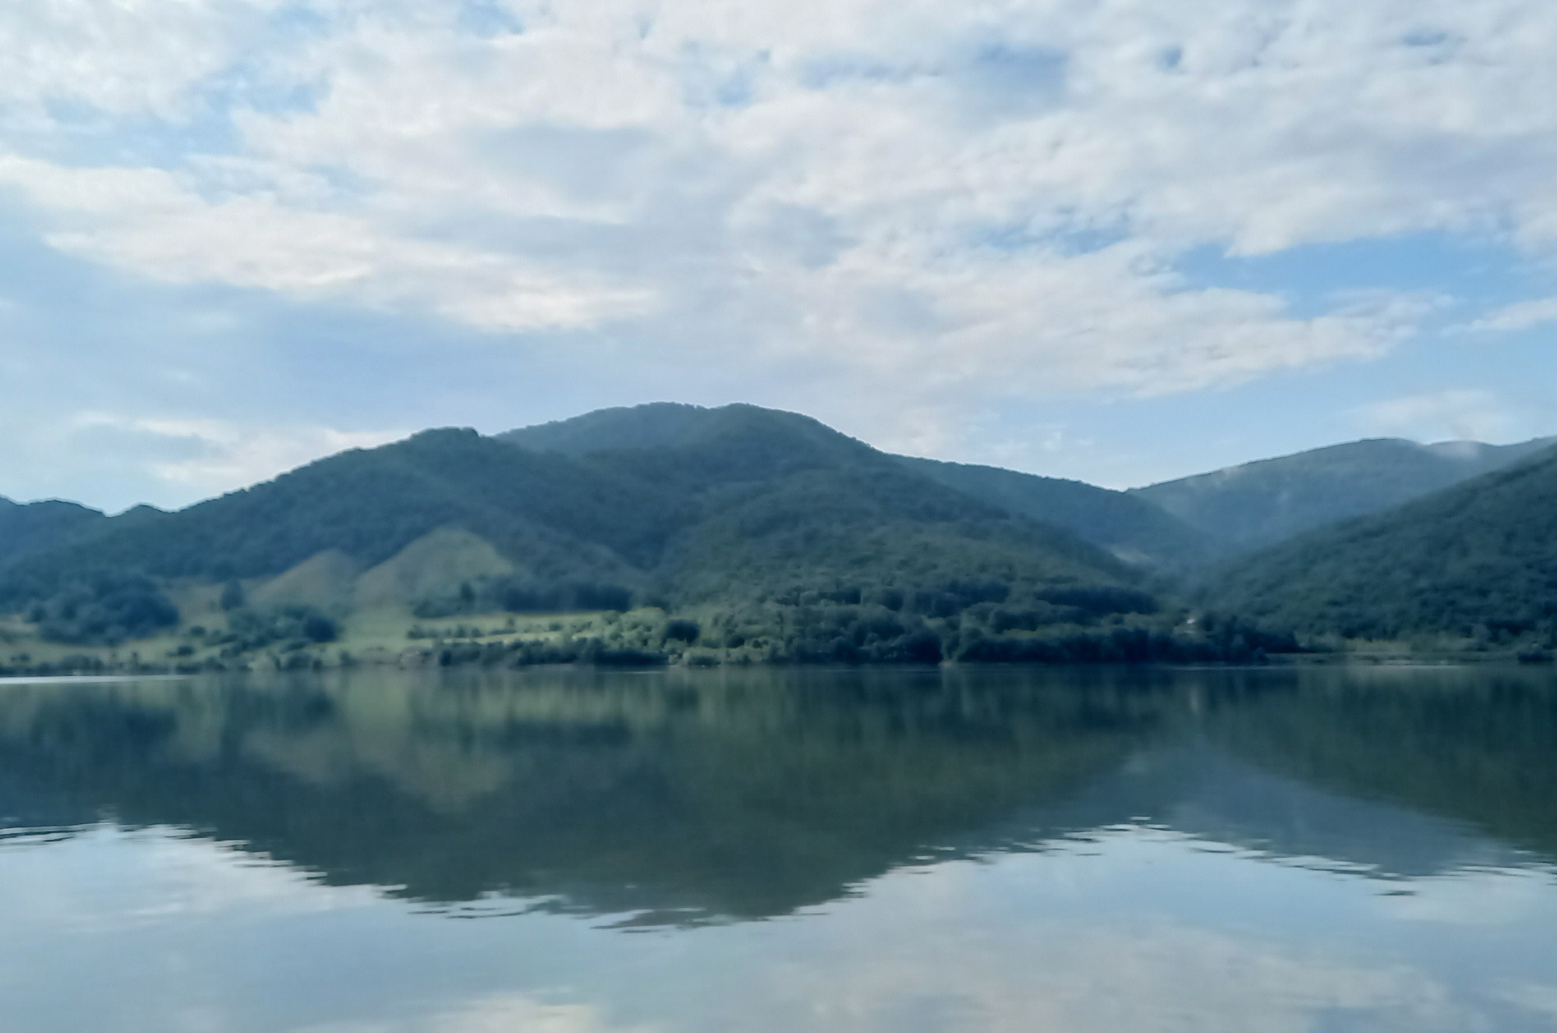
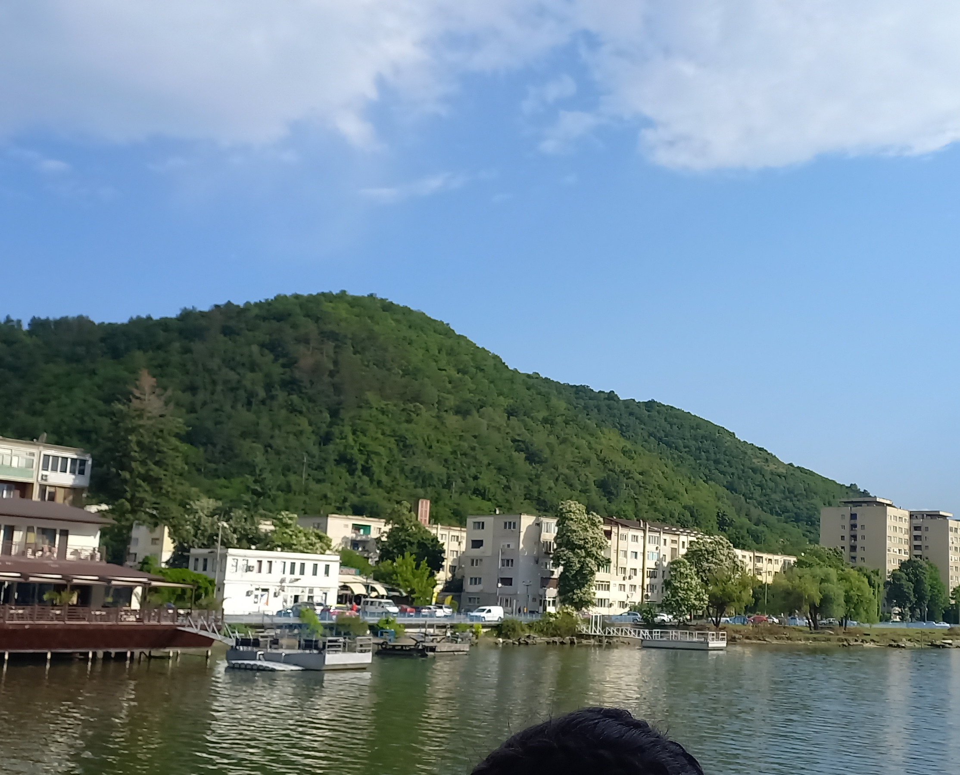
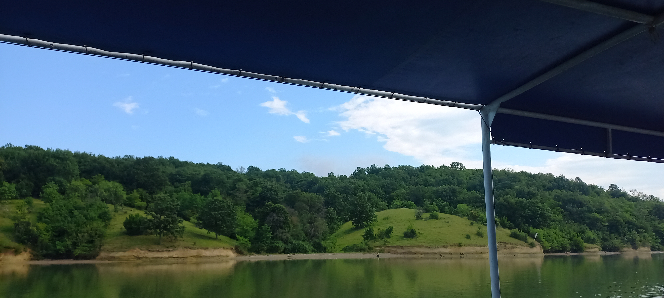
H
A
J
Ó
Ú
T

Slide 3
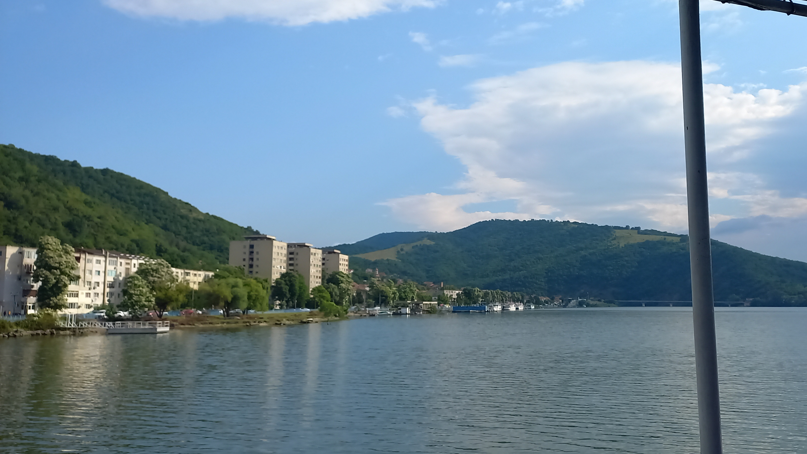

Slide 4
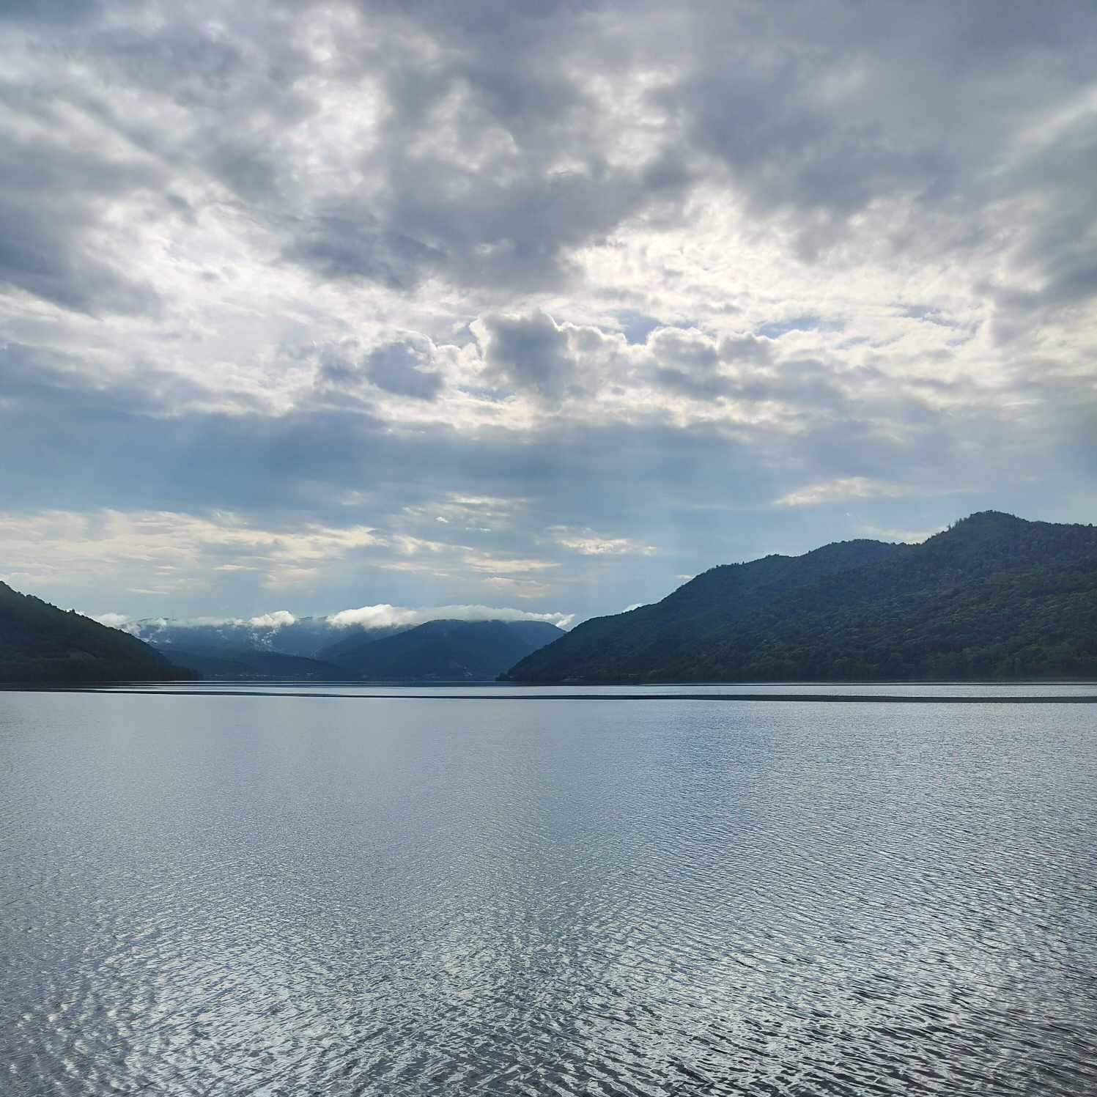

Slide 5
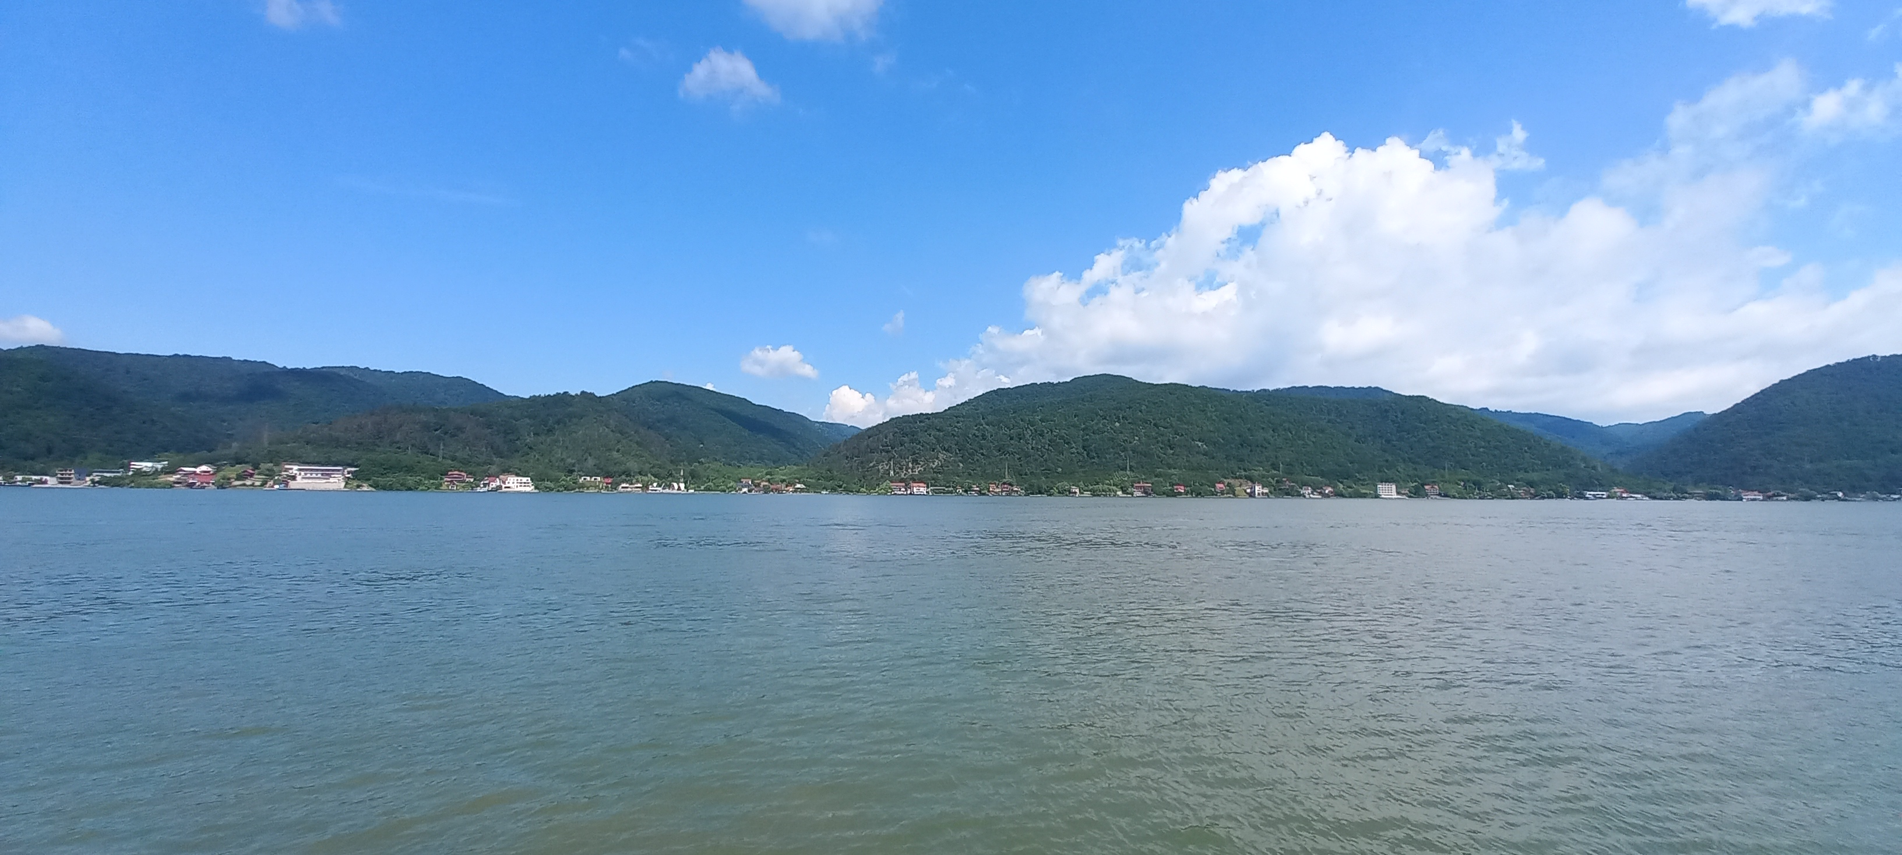

Slide 6
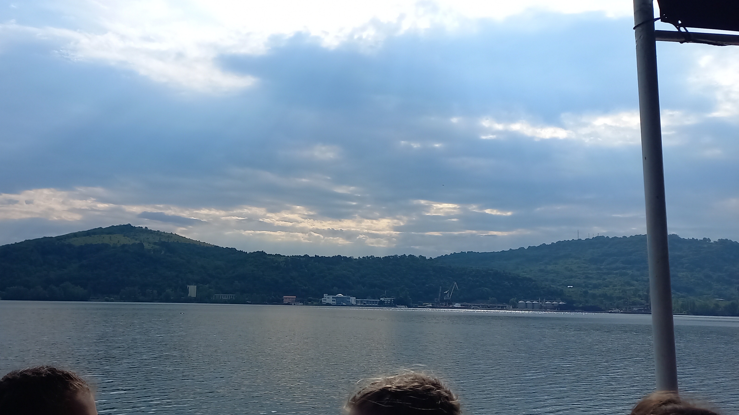

Slide 8
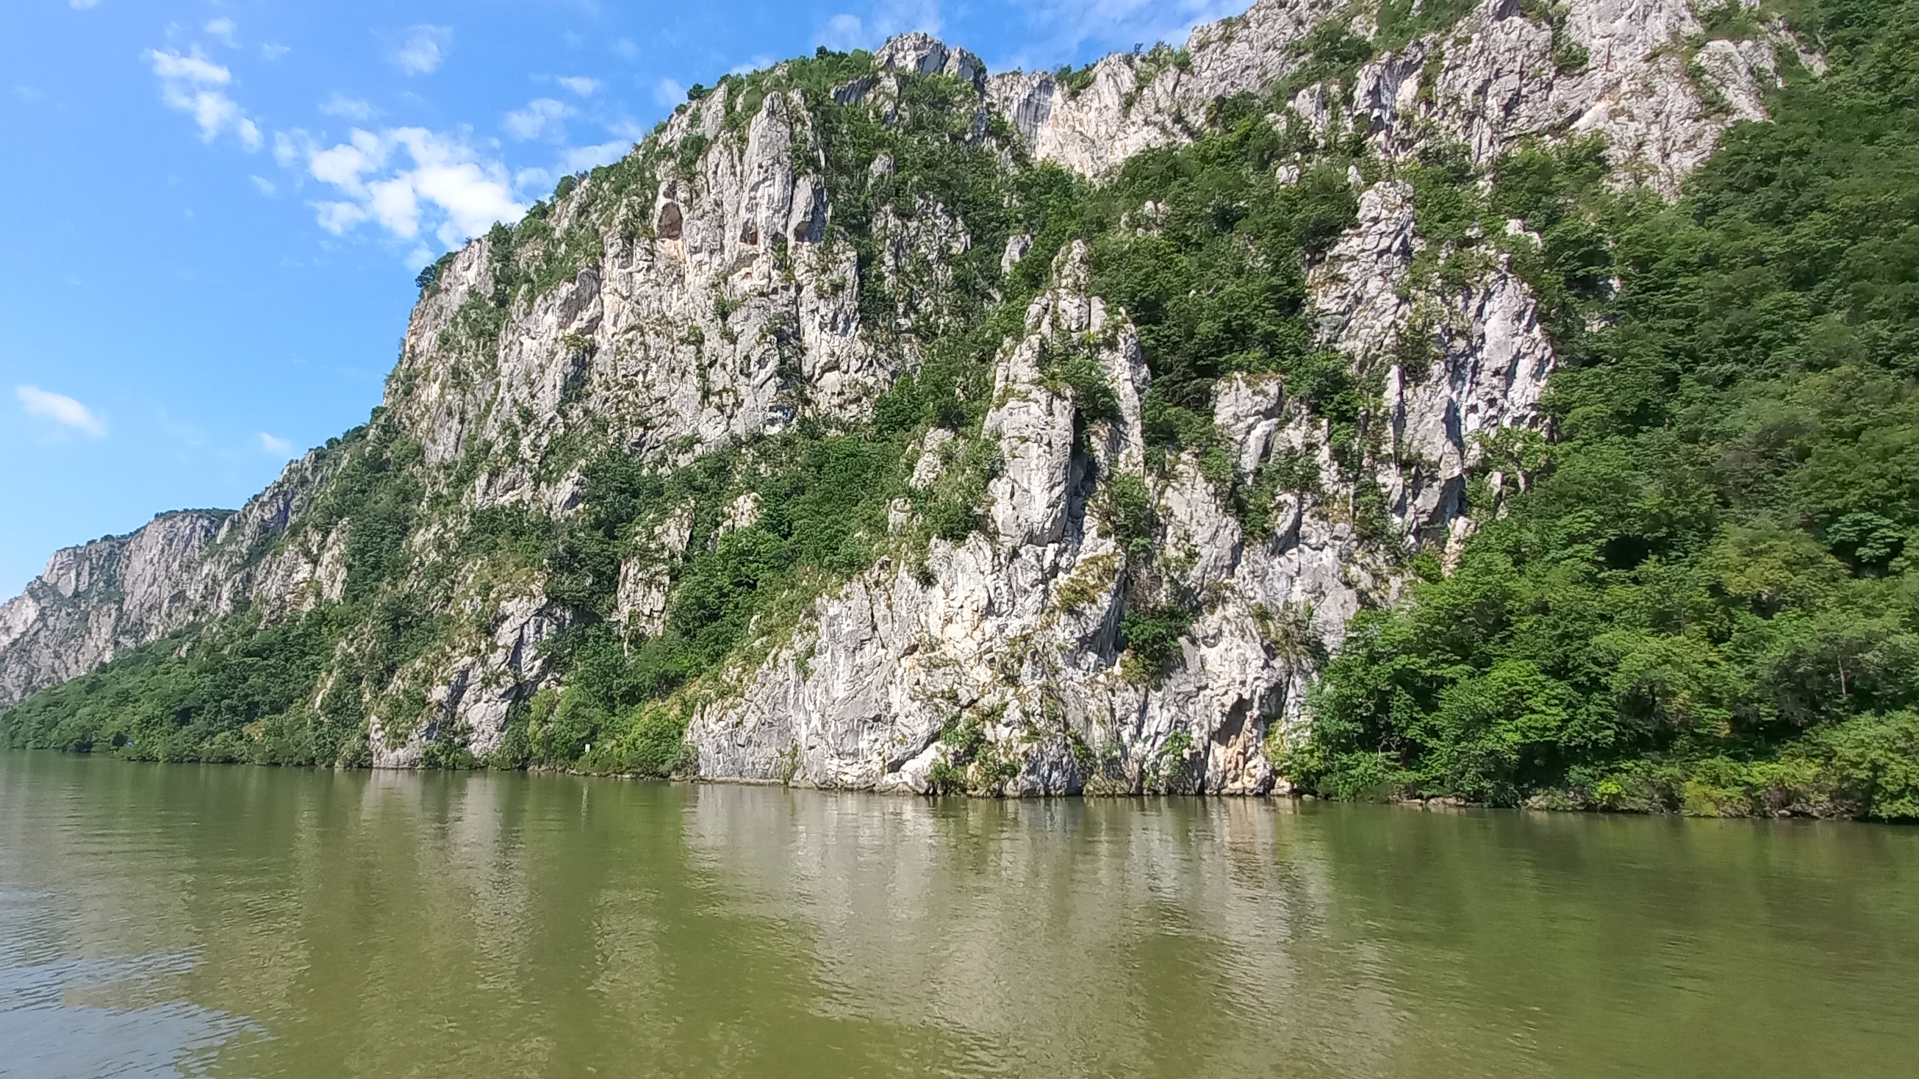

Slide 9
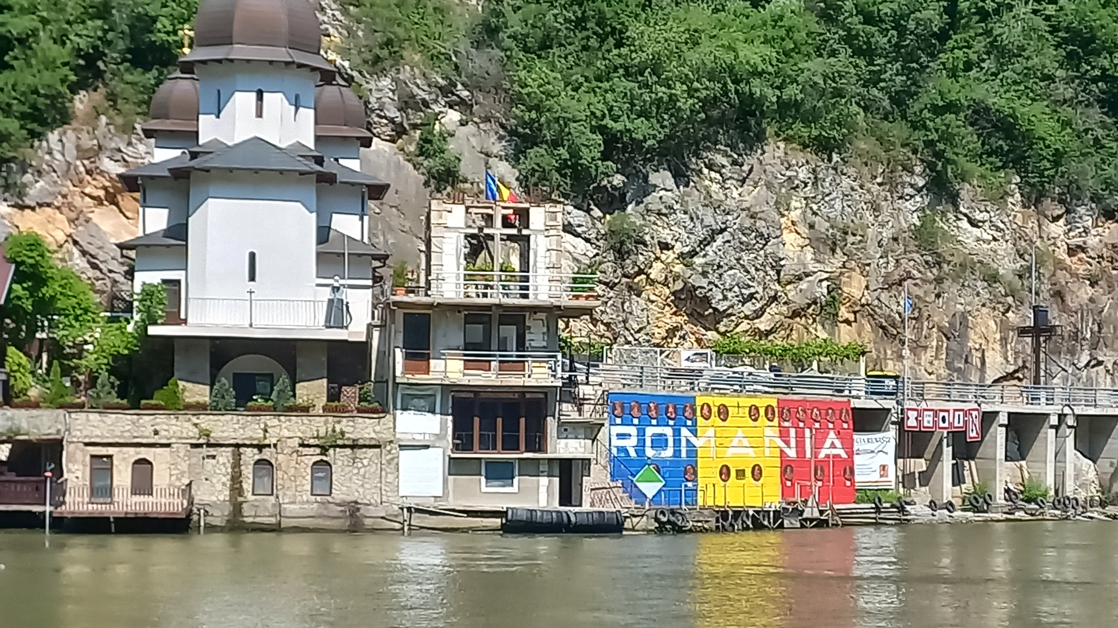

Slide 10
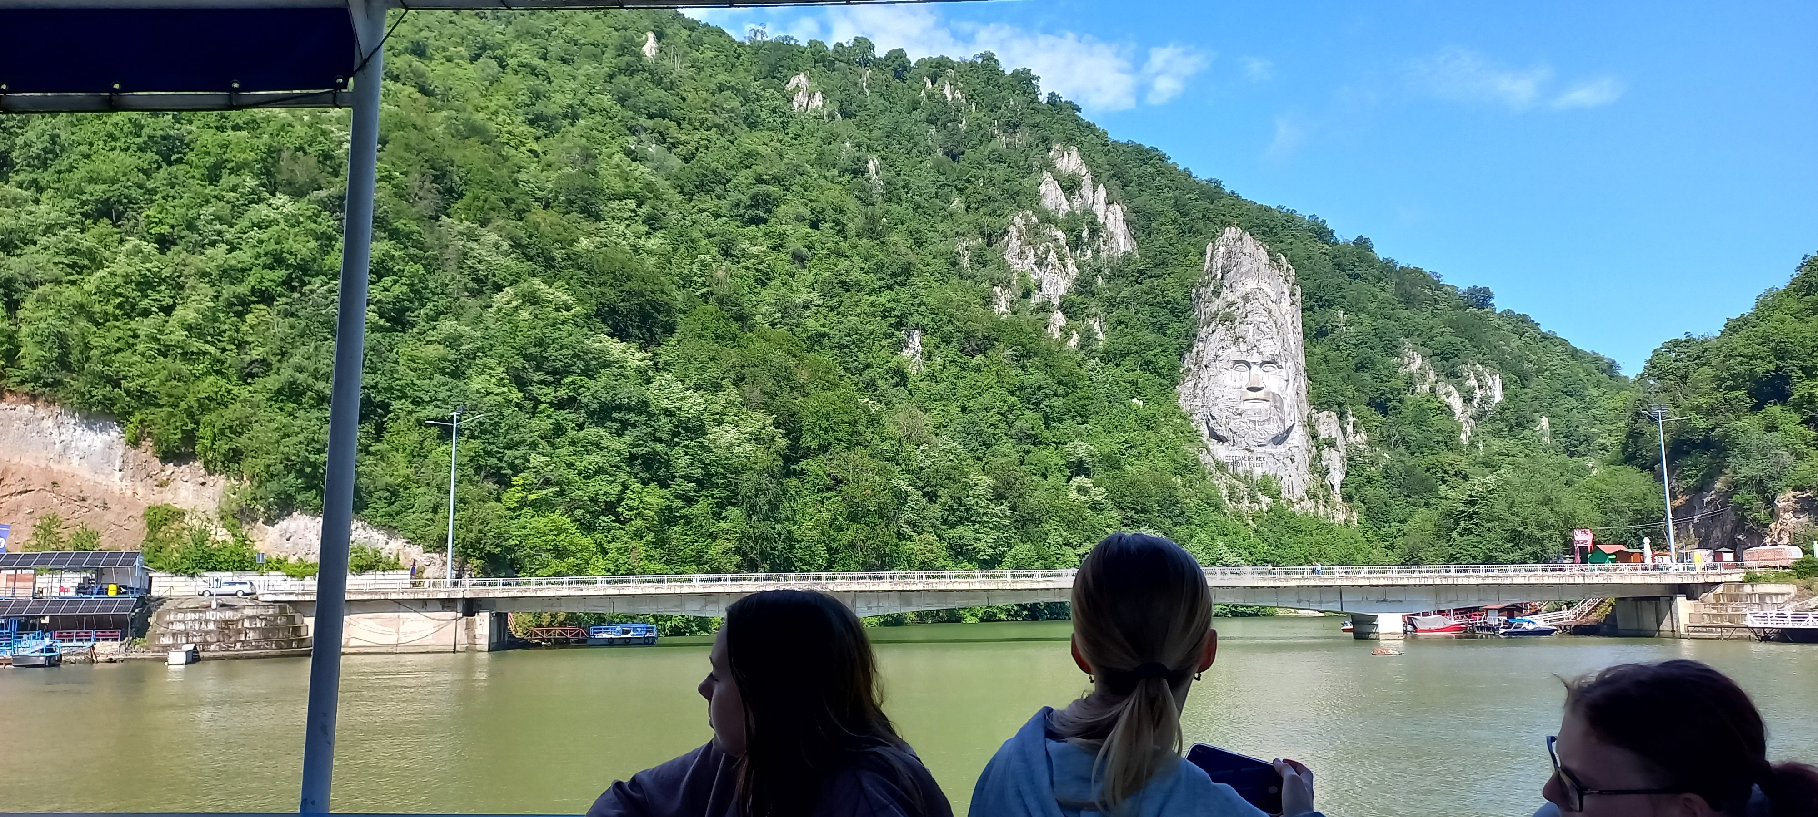

Slide 11
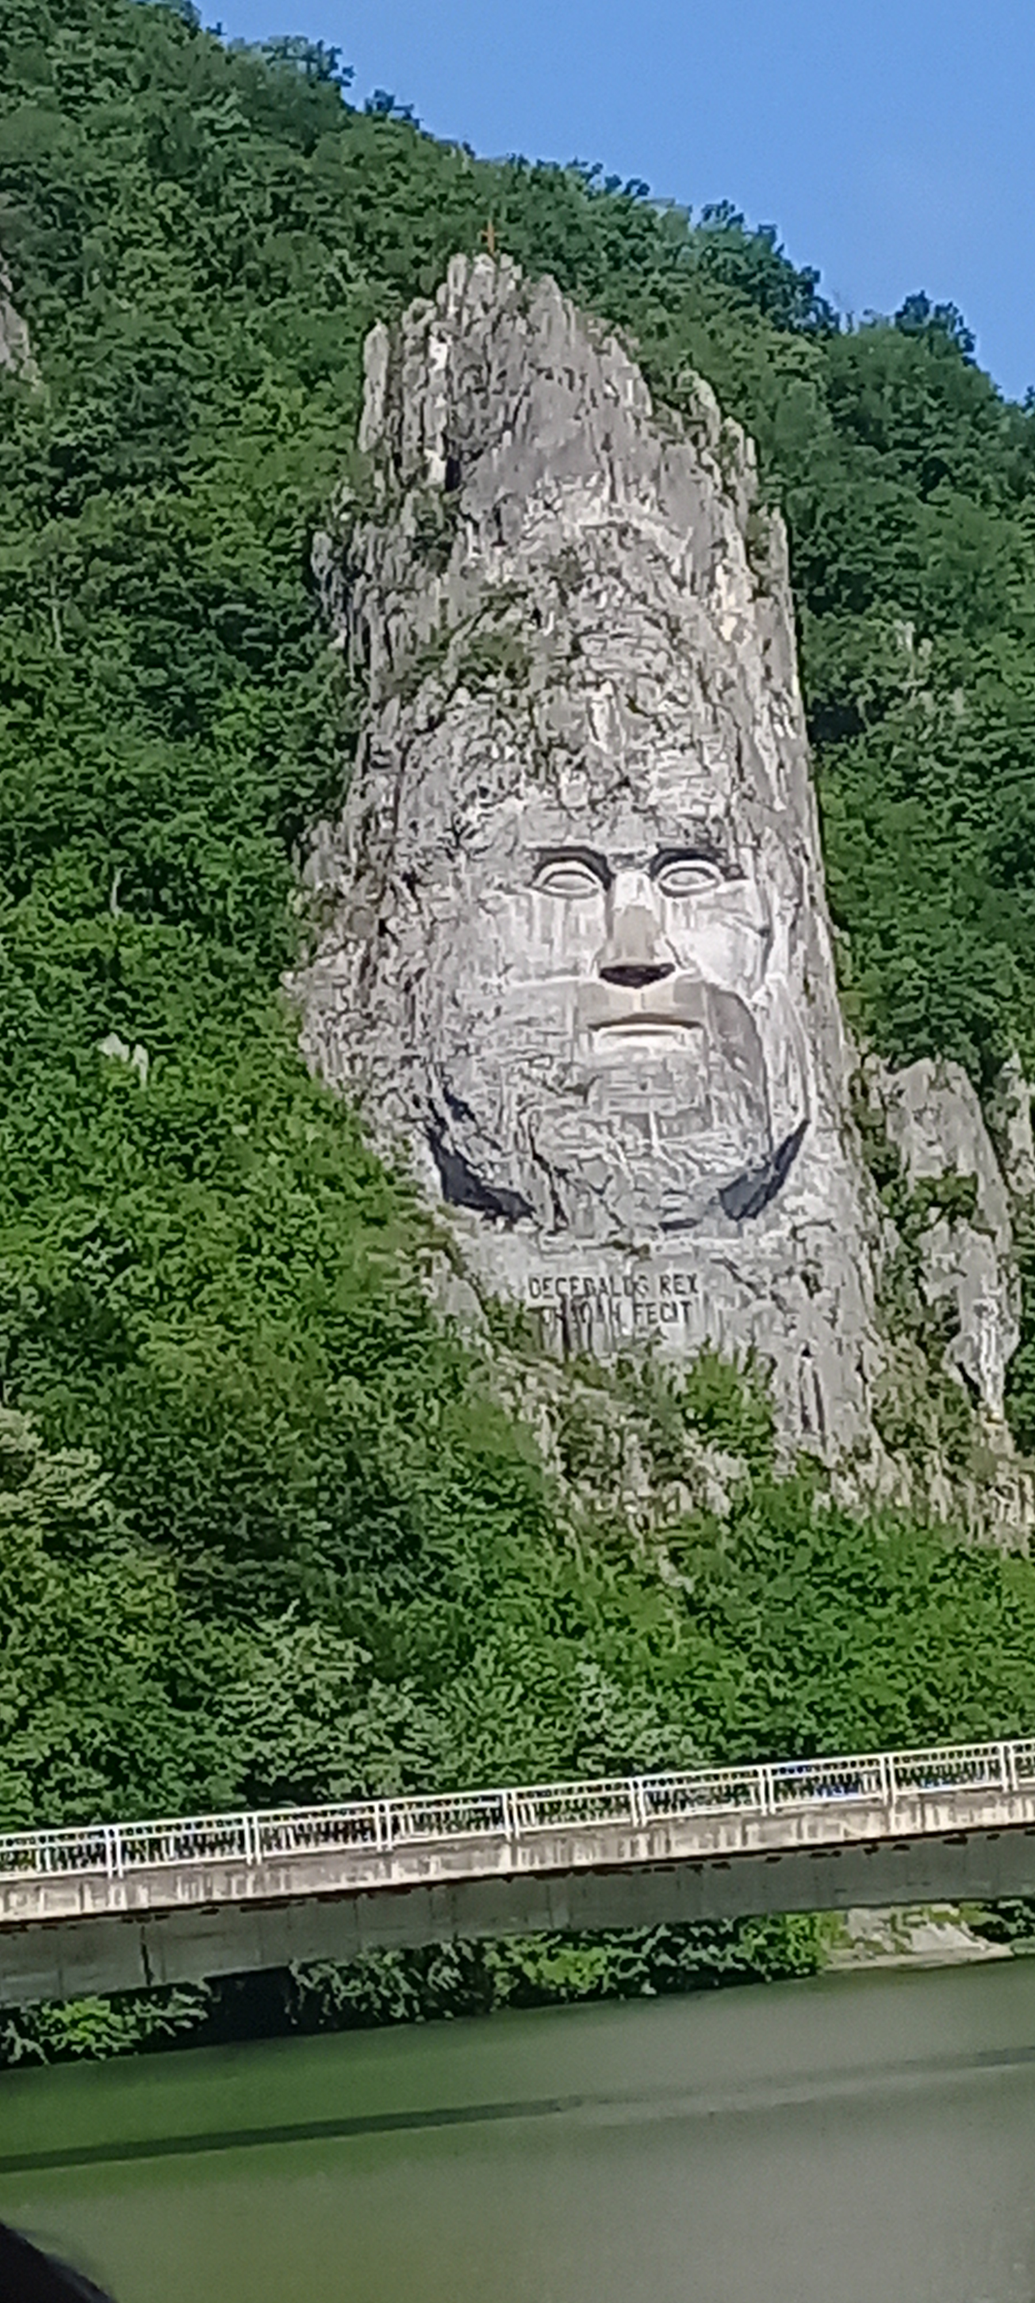
Decebal arcképe
Egyre népszerűbb turisztikai célpont, és gyakran látogatják hajós kirándulások során mint amin mi is résztvettünk
Fontos kulturális és történelmi emlékhely Romániában
A szobor elkészítése 10 évig tartott, és több tucat ember dolgozott rajta, beleértve szobrászokat és hegymászókat is, mivel a szikla megmunkálása különleges szakértelmet igényelt

Slide 12
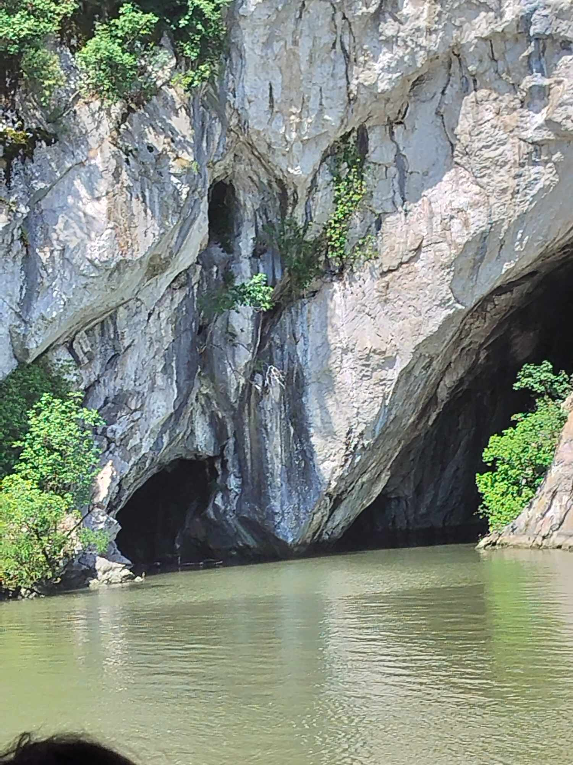
Gura Ponicovei barlang
A Kazán-szorosnál található
Több bejárata van, közvetlenül a Dunából is megközelíthető csónakkal
Hatalmas termek és járatok
Szép cseppkő képződmények
Barlangban folyó patak

Slide 13
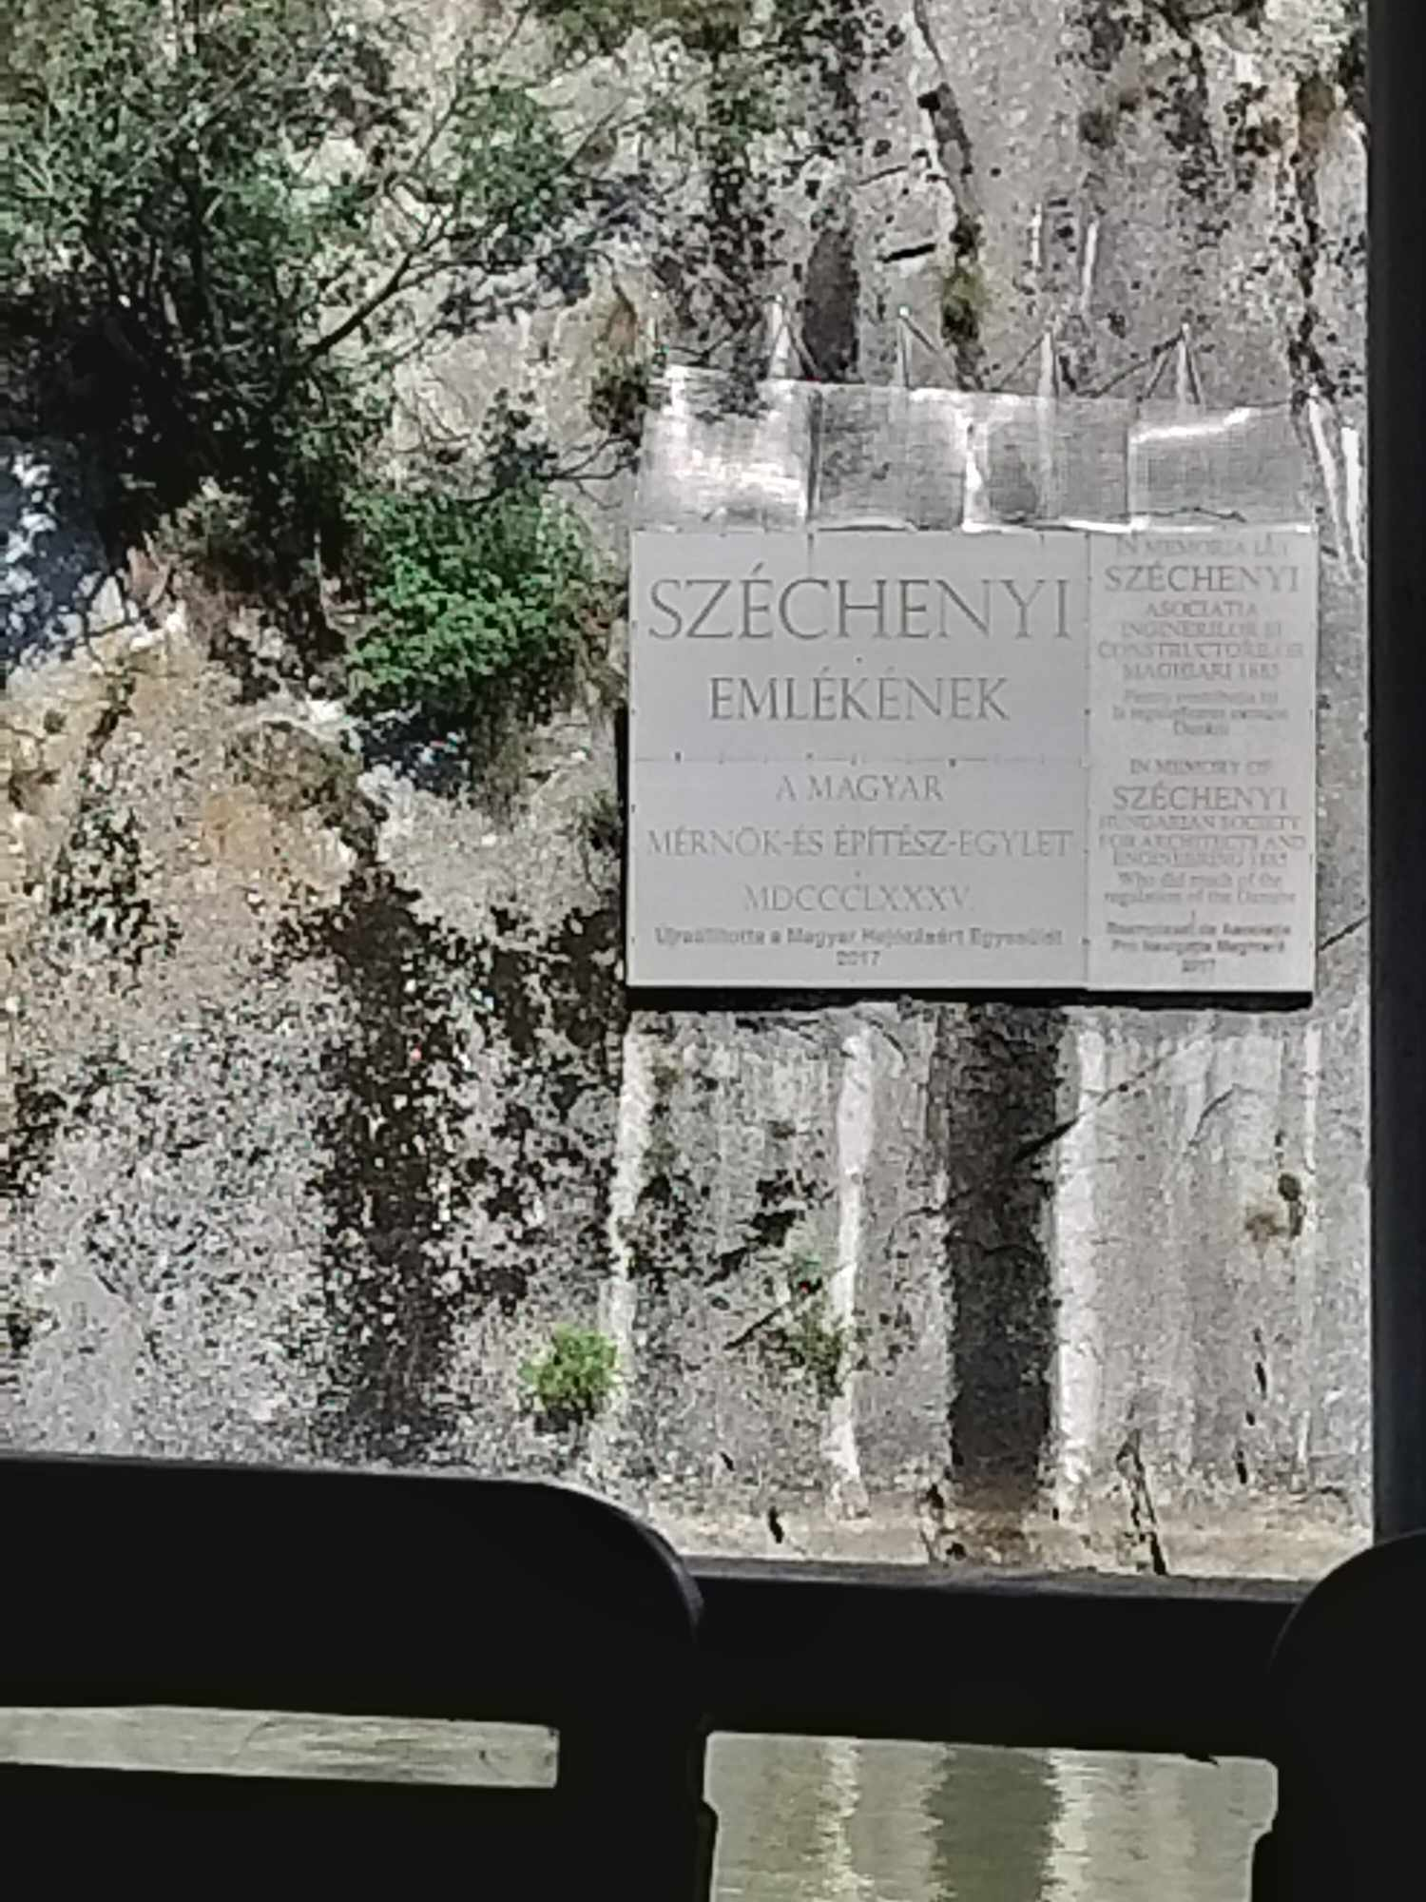
Széchenyi emléktábla
2018. május 26-án a Nagy Kazán-szoros romániai oldalán újra felavatták
Eredetileg 1885-ben vésték bele a sziklafalba „Széchenyi emlékének” címmel azonban a Vaskapu kiépítésekor a Dunát több mint 30 méterrel felduzzasztották így a víz alá került
A tábla tömege kb. 600 kg

Slide 14
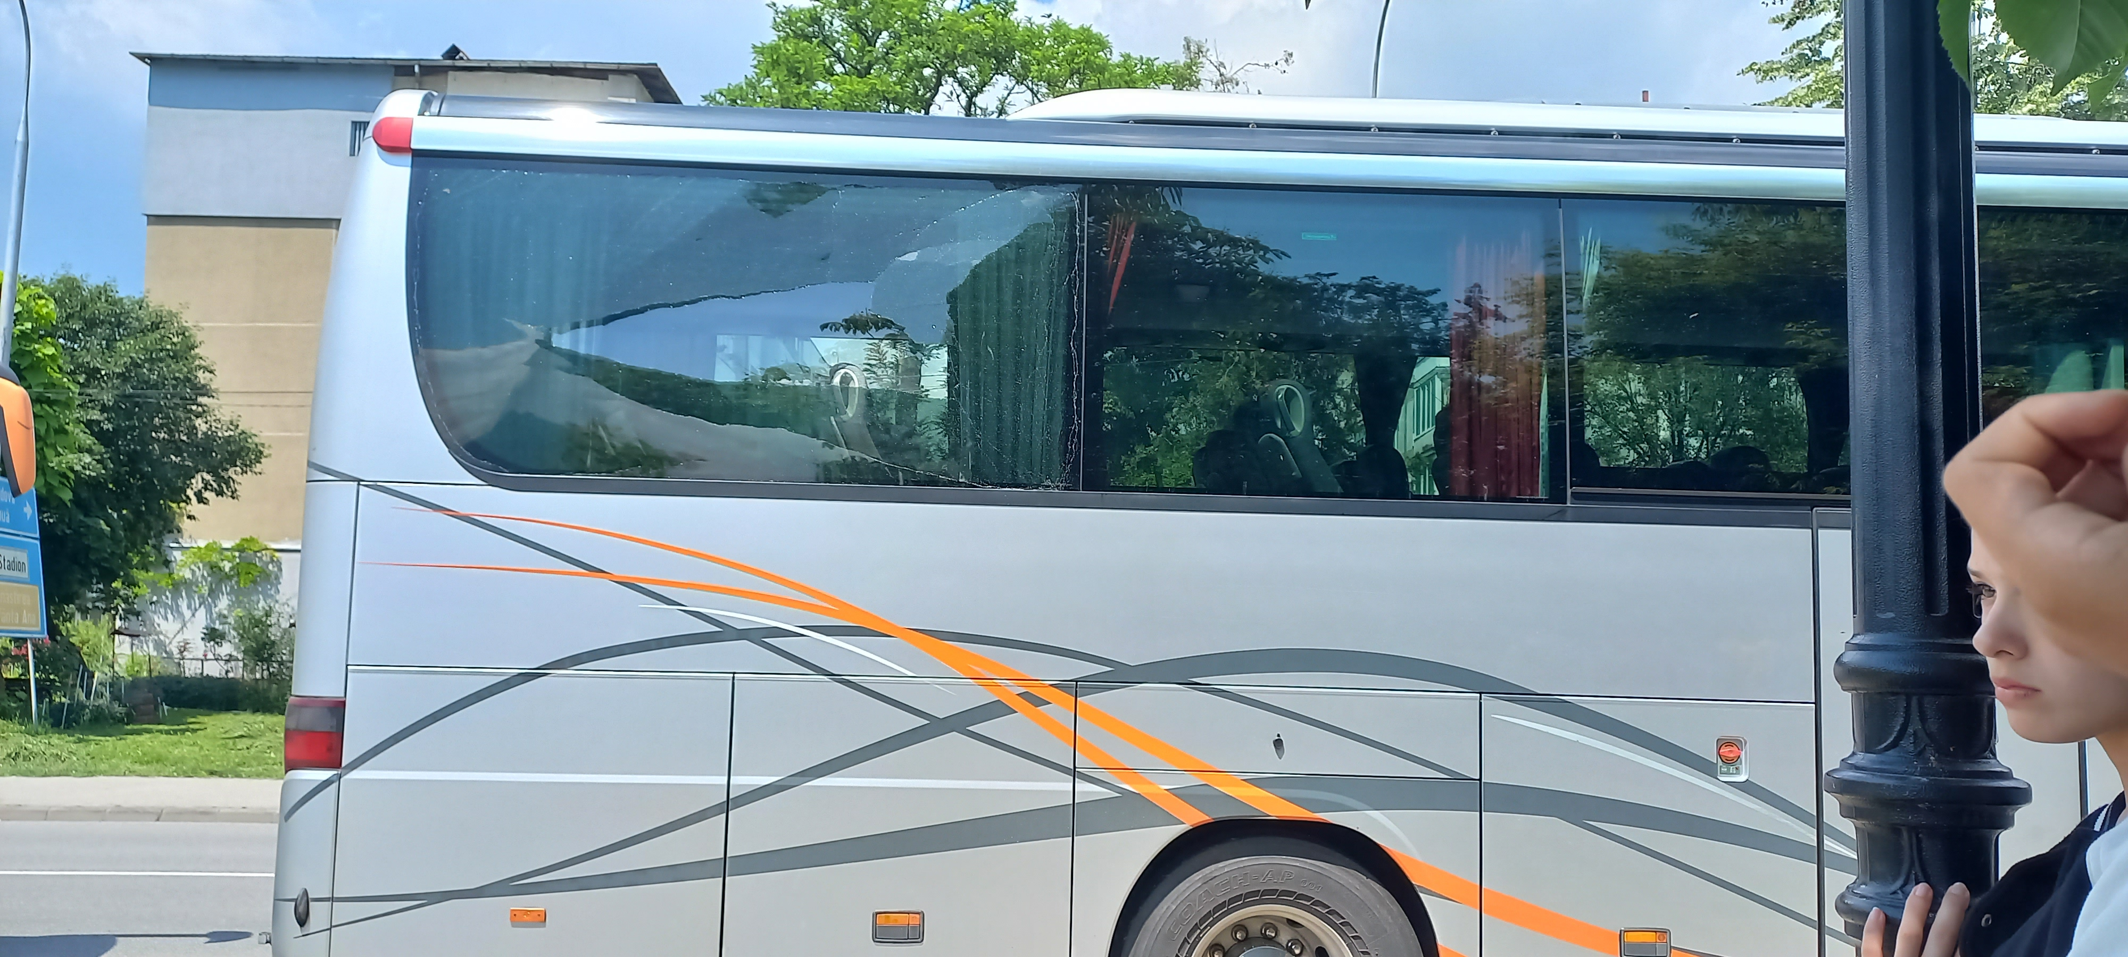
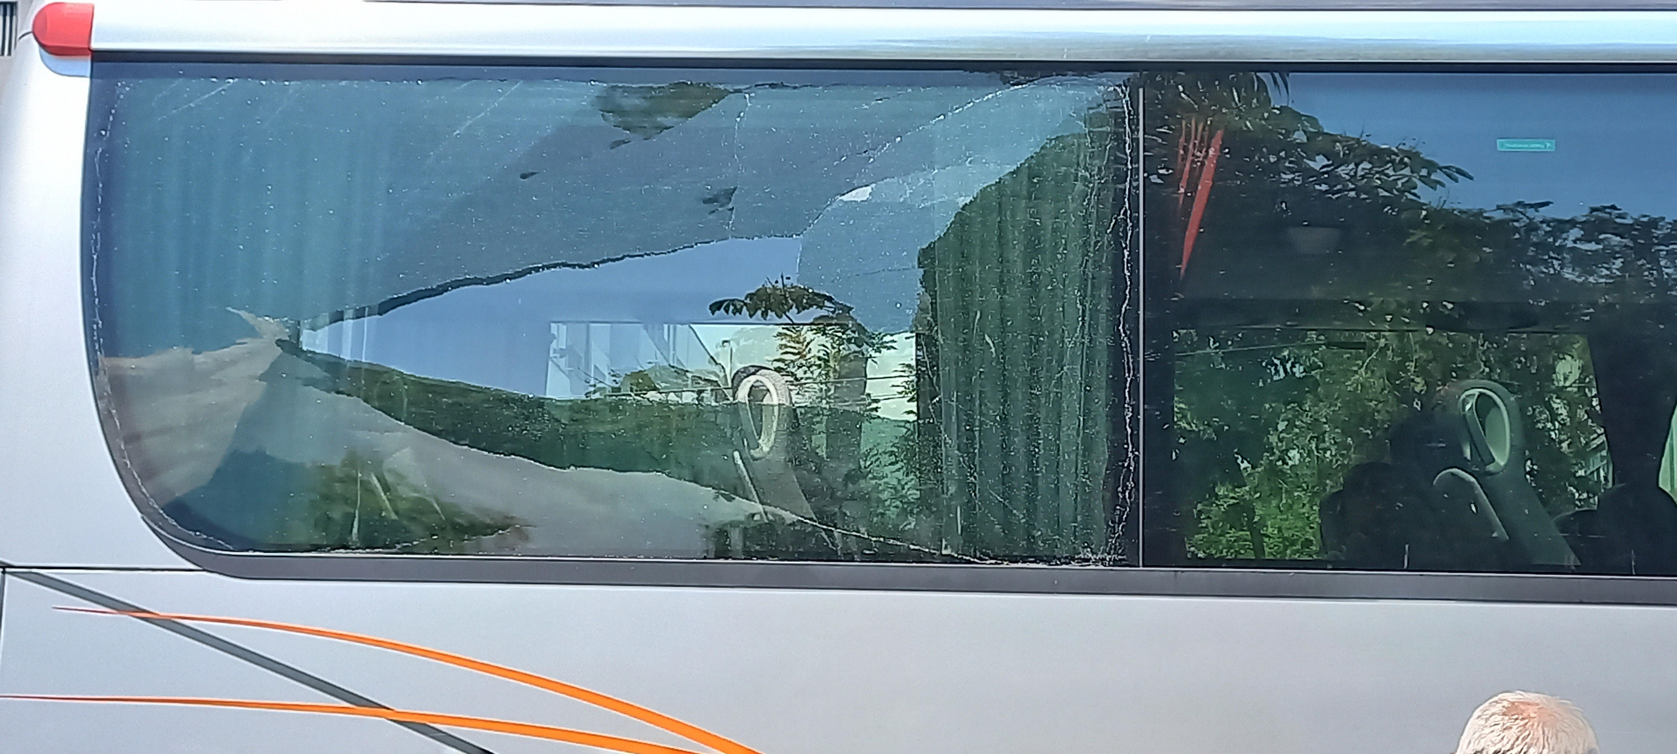
Váratlan esemény
Sajnálatos módon a másik busznak betörött a sötétített ablaka

Slide 15
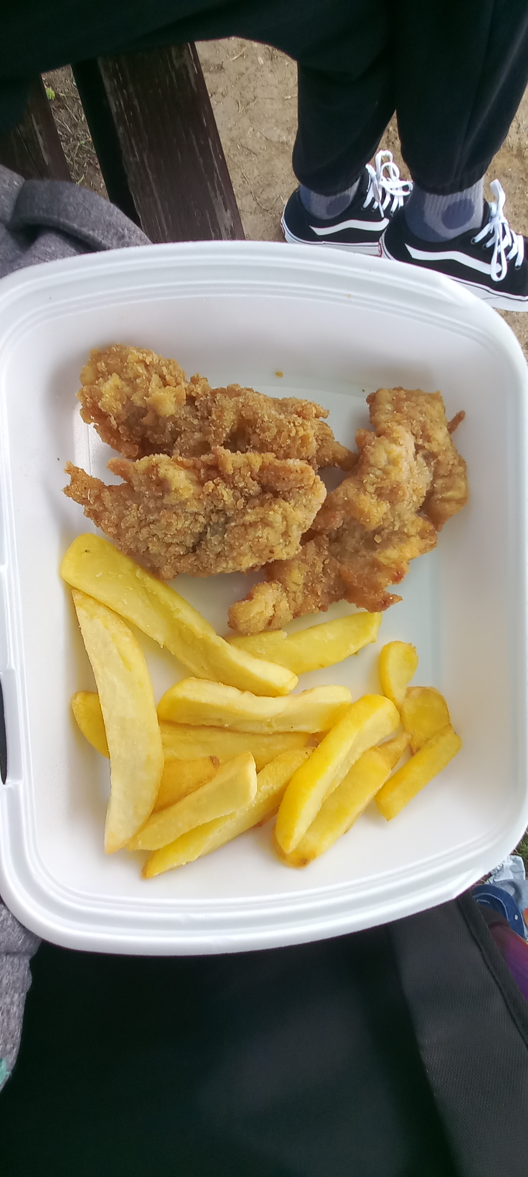
Emese lába
De legalább az ebéd finom volt

Slide 16
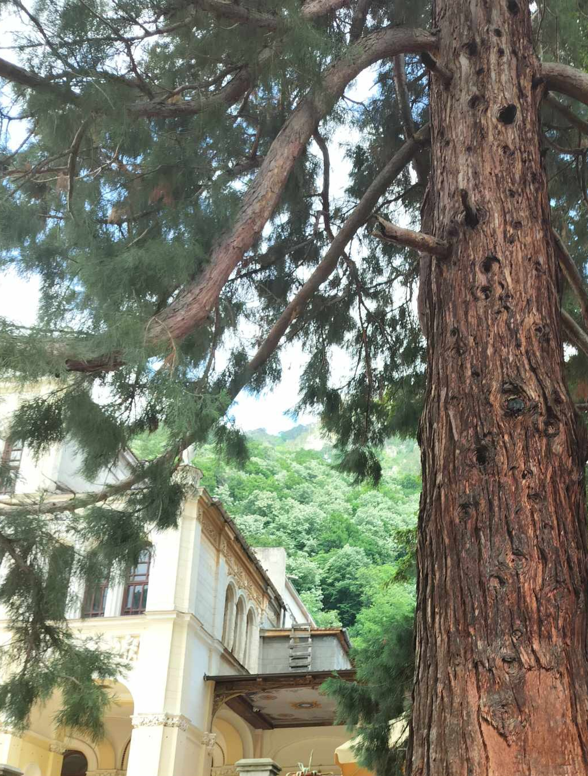
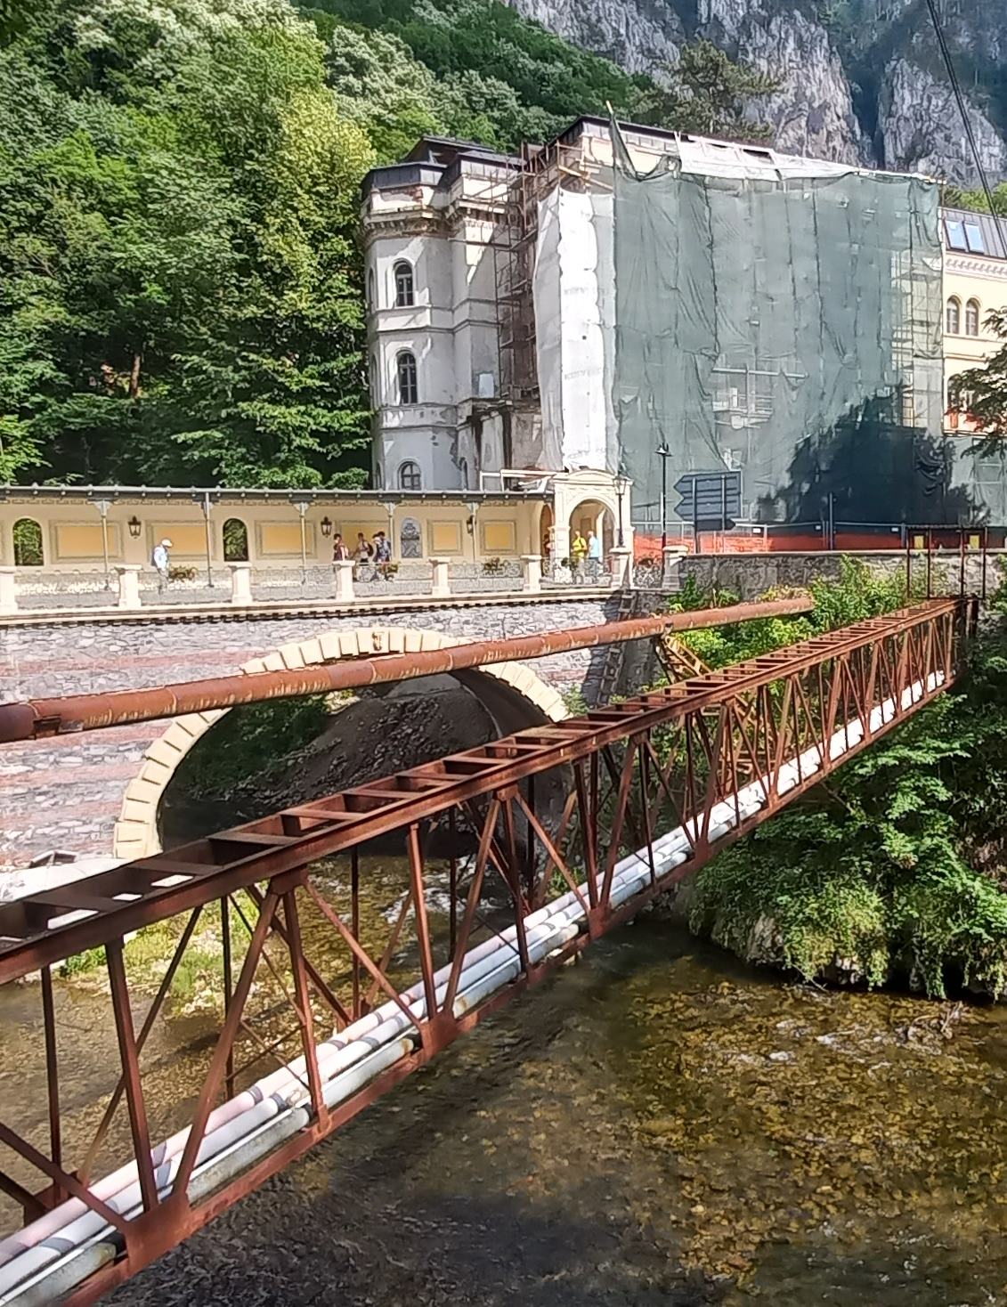
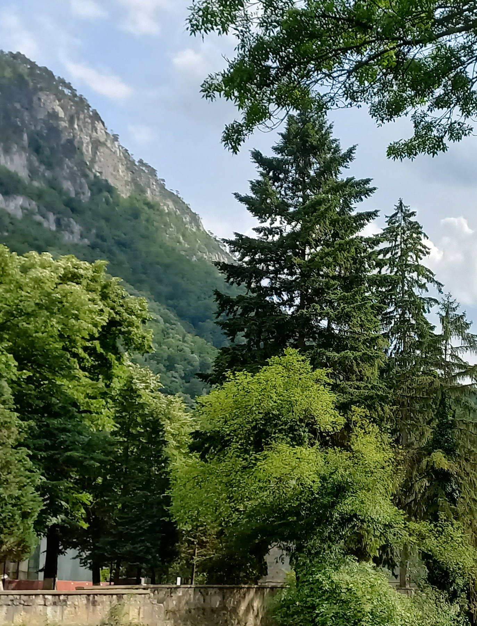
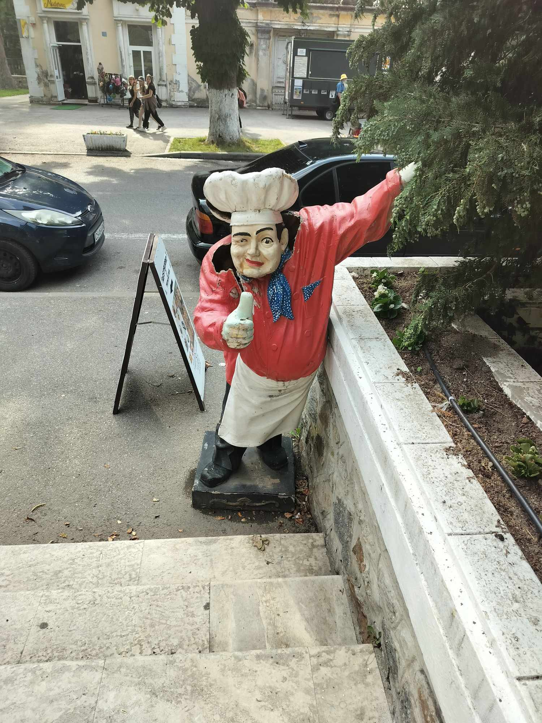
Városlátogatás Herkulesfüdőn

Slide 17
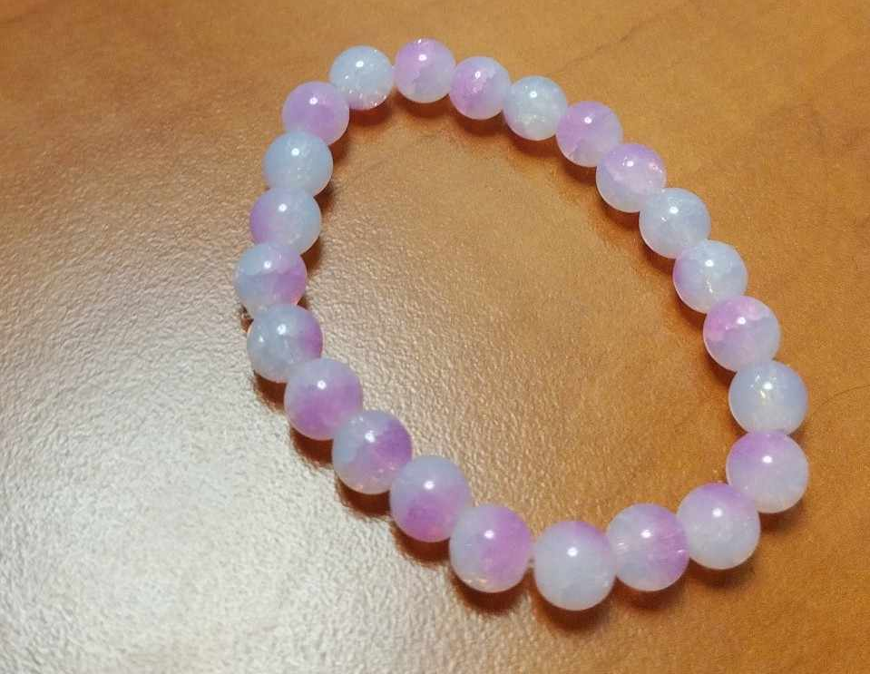
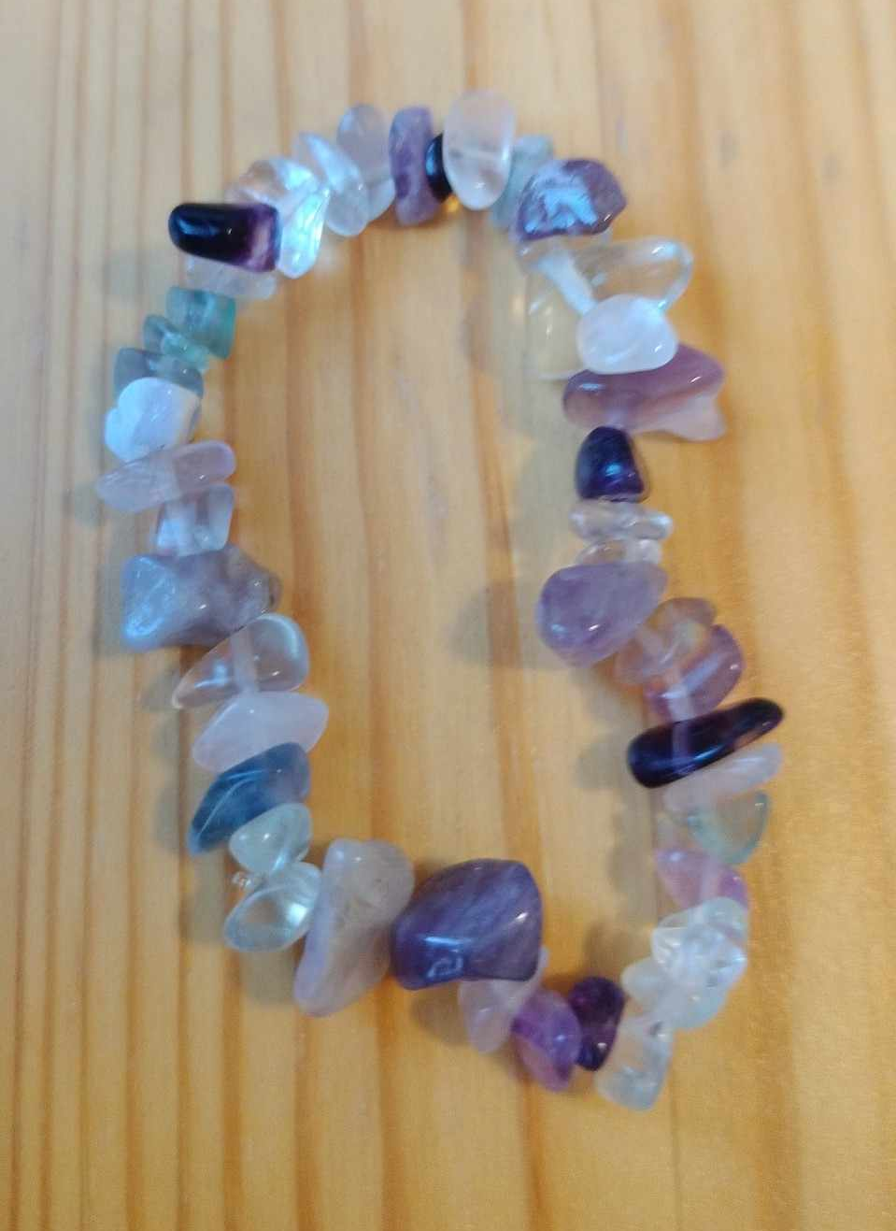
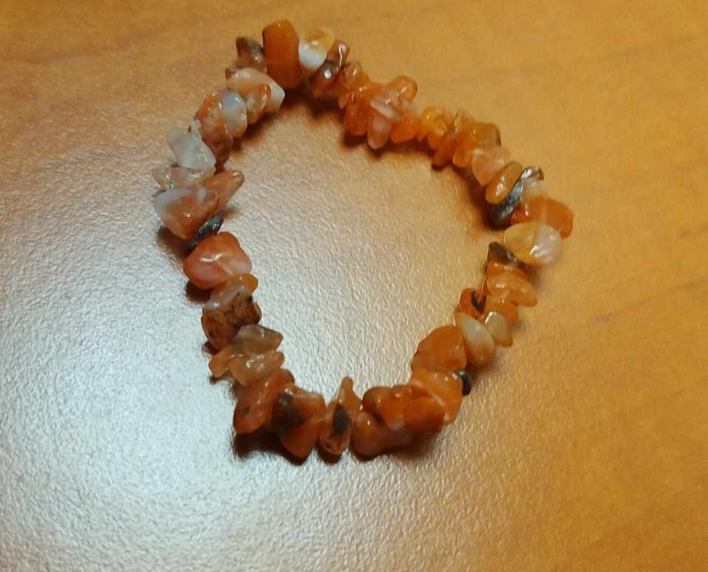
Szabadidős szerzemények

Slide 18
Köszönjük a figyelmet!
Készítette: Balikó Brigitta, Bognár Tünde Lilla, Takács Emese 7.c

